Slide 1
Мини-музей
«Русская изба»
Исполнитель:
Неустроева Лада Игоревна, гр. IV

Slide 2
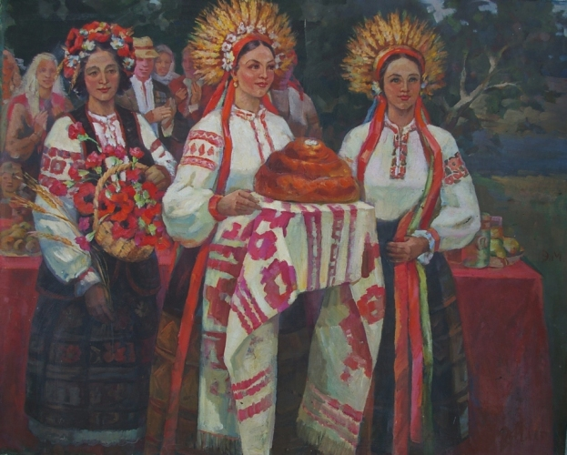
Добро пожаловать!

Slide 3
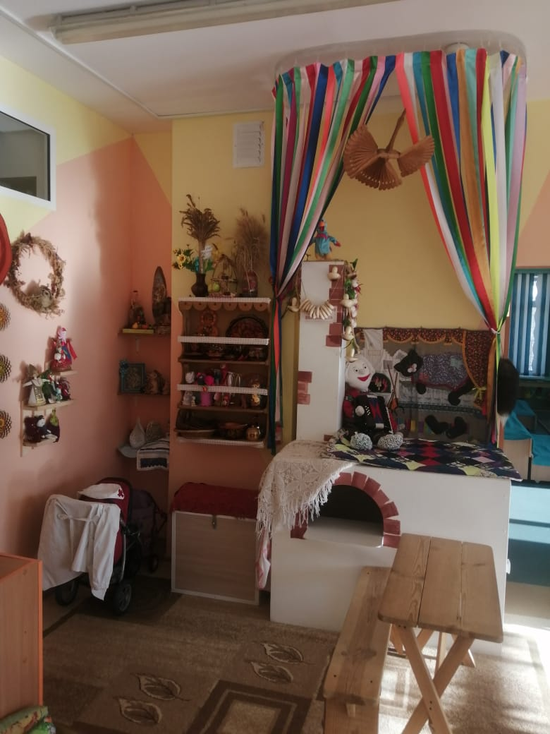
Русская печка, русская печка!
Нет в добром доме теплее местечка!

Slide 4
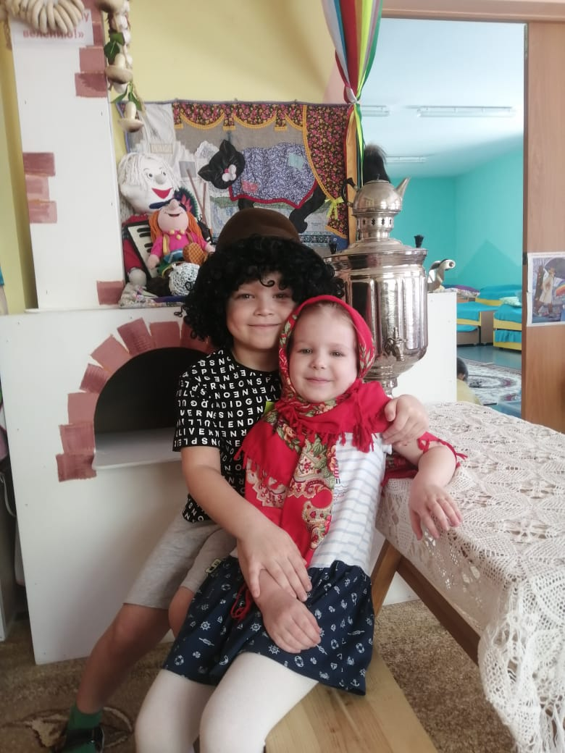
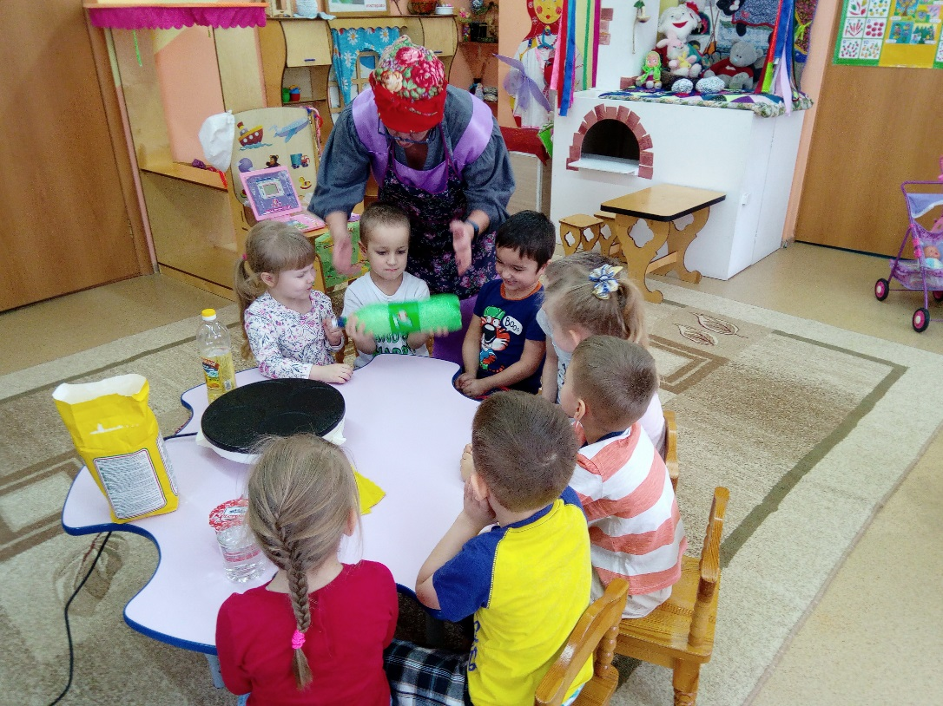
«Посидим рядком, поговорим ладком!»
«Там, где дружат-живут, не тужат!»

Slide 5
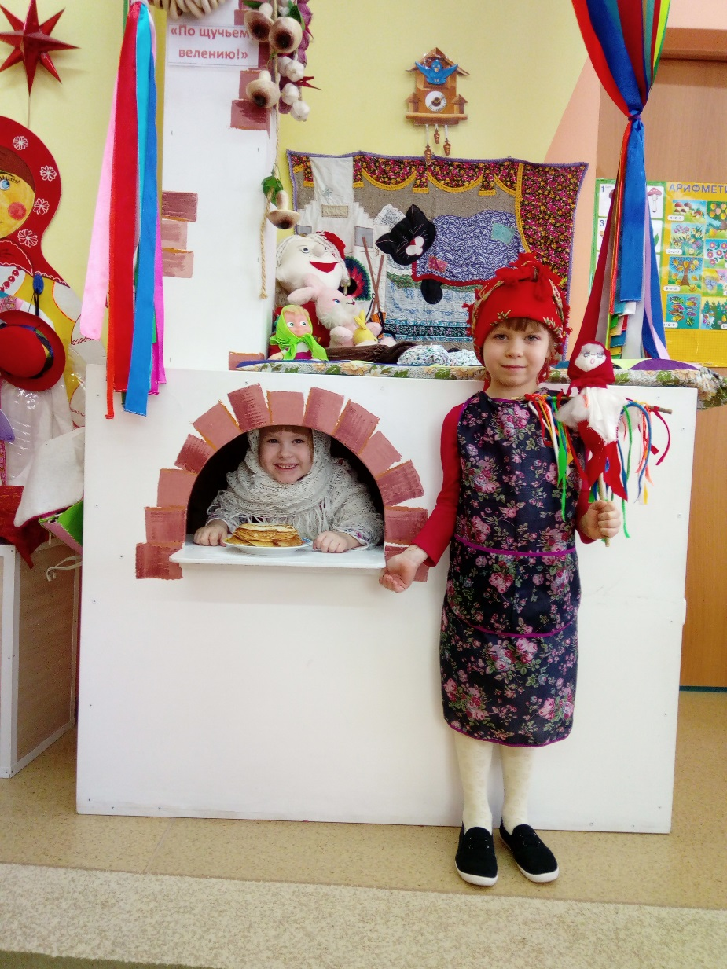
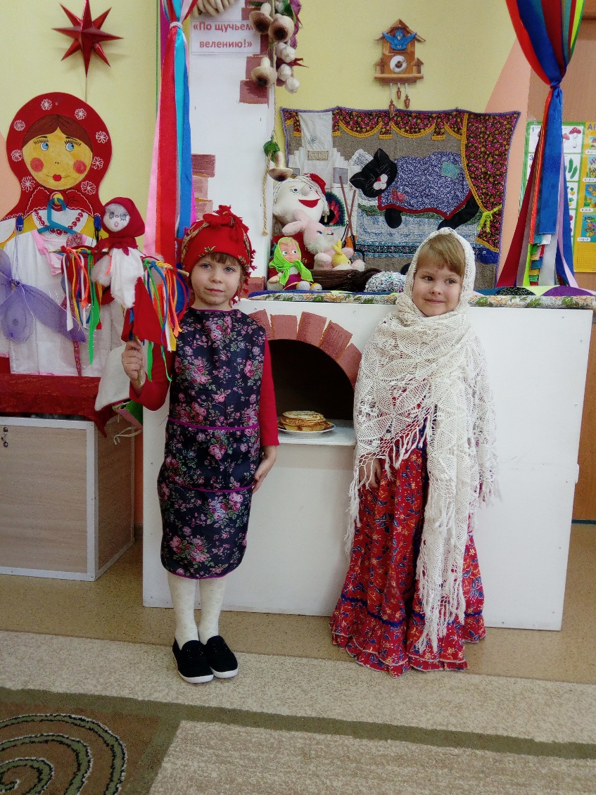
«Не красна изба углами, а красна пирогами!»

Slide 6
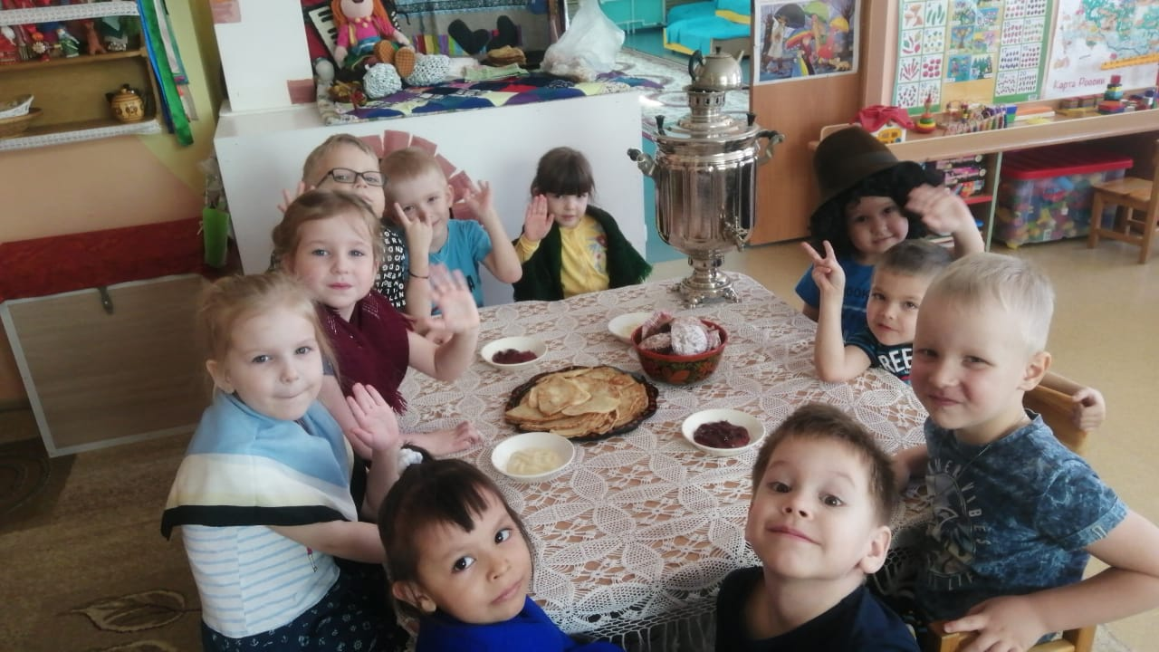
«Ой, гармошка моя!
Как же я люблю тебя!
Ты играешь - я пою!
С тобой весело живу!»

Slide 7
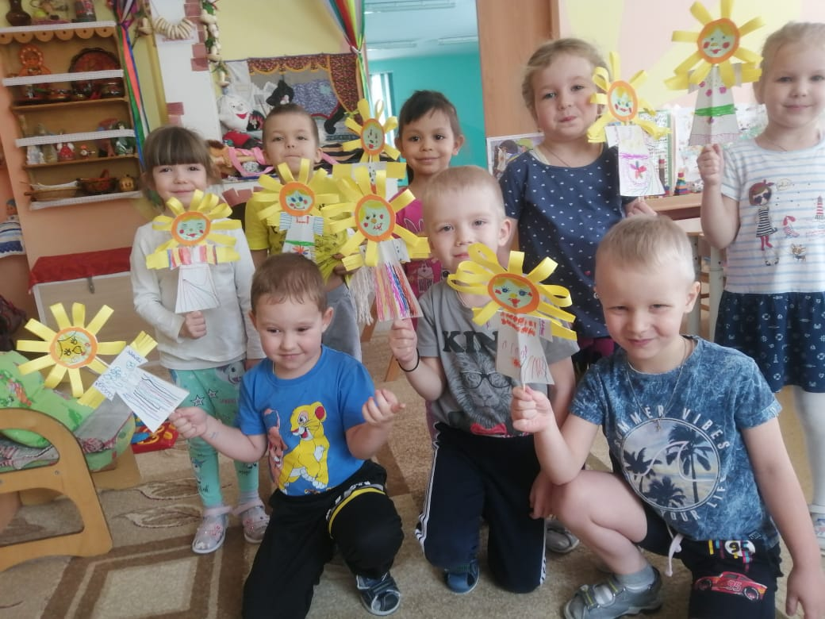
«Мы без дела не сидим,
Масленицу мастерим!»

Slide 8
«Удивляется народ: едет печка, дым идет!
А Емеля на печи ест большие калачи!»

Slide 9
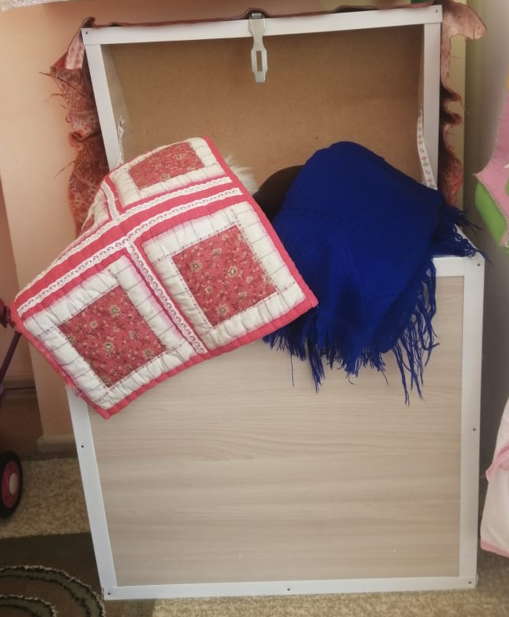
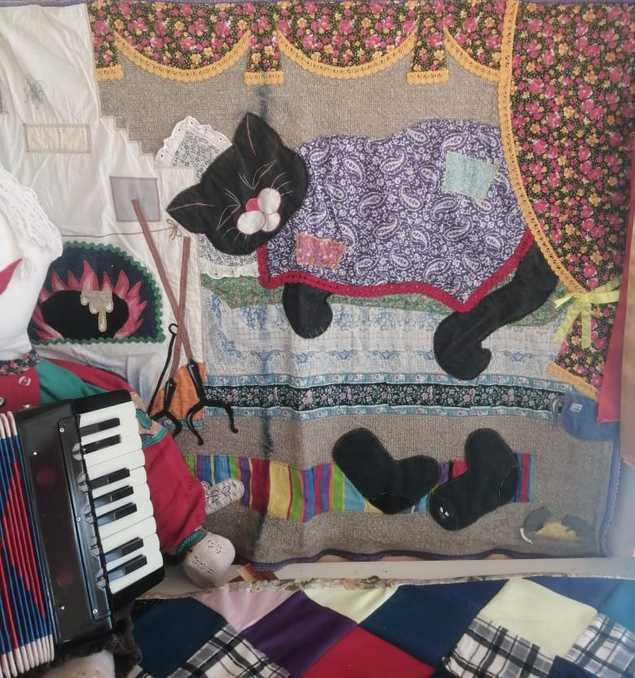

Slide 10
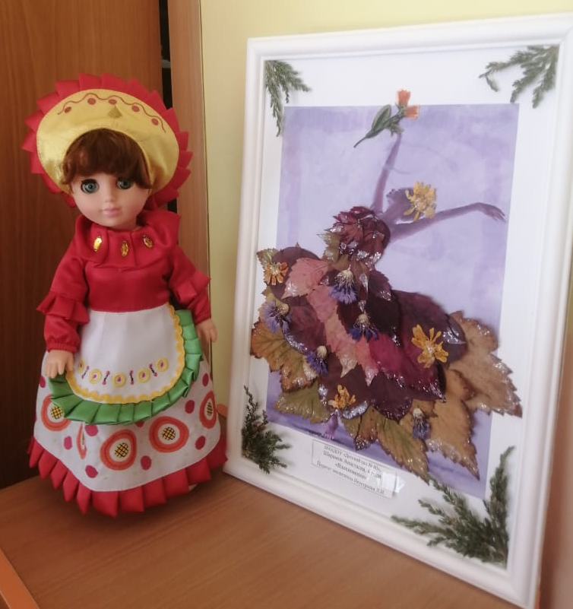
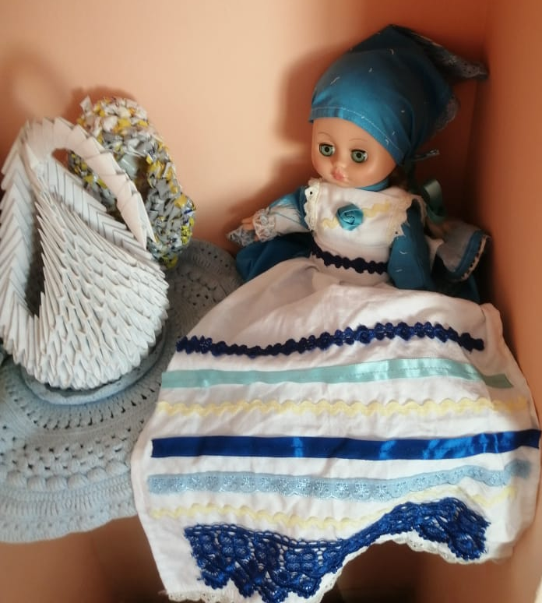

Slide 11
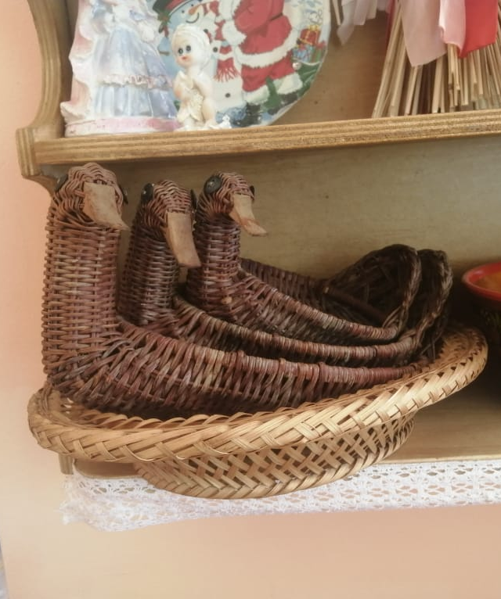
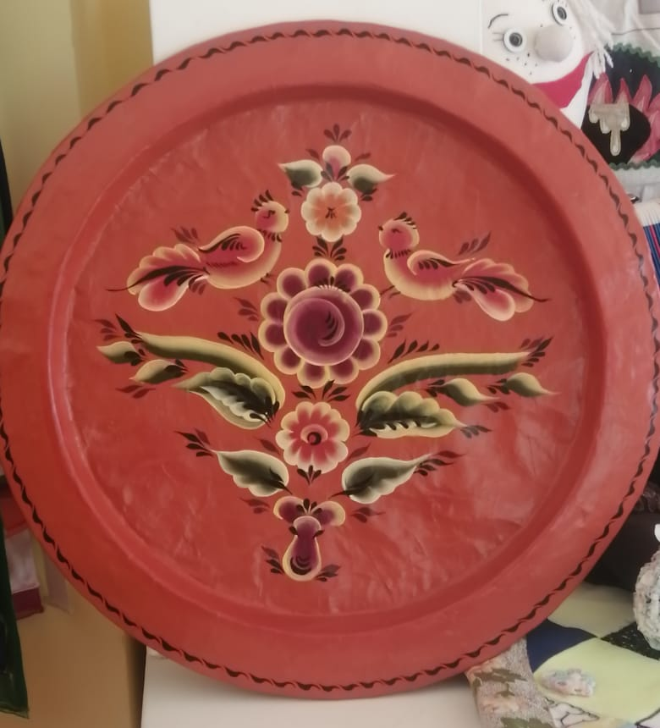

Slide 12
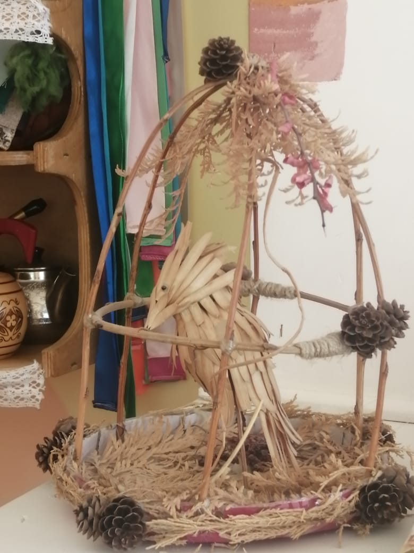

Slide 13
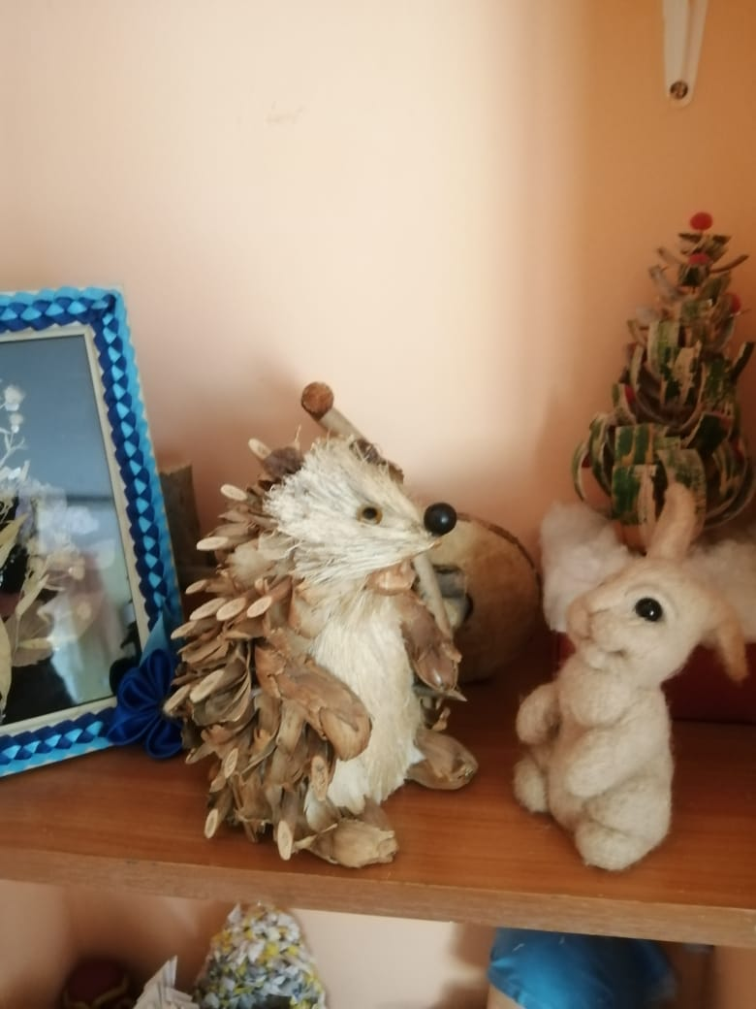
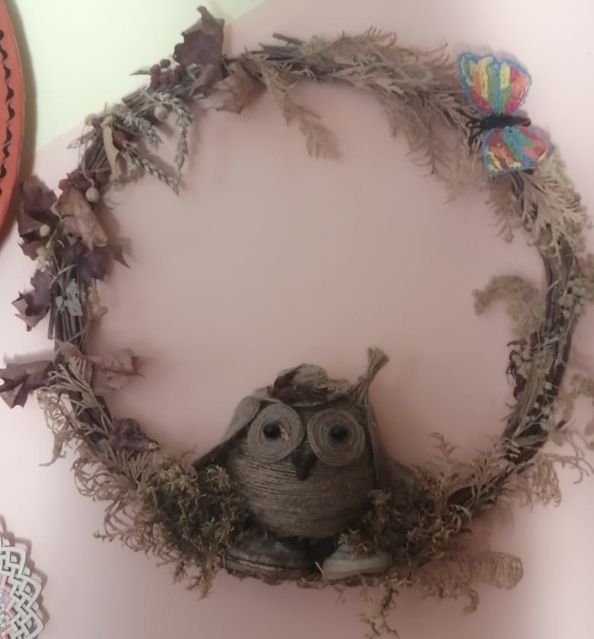

Slide 14
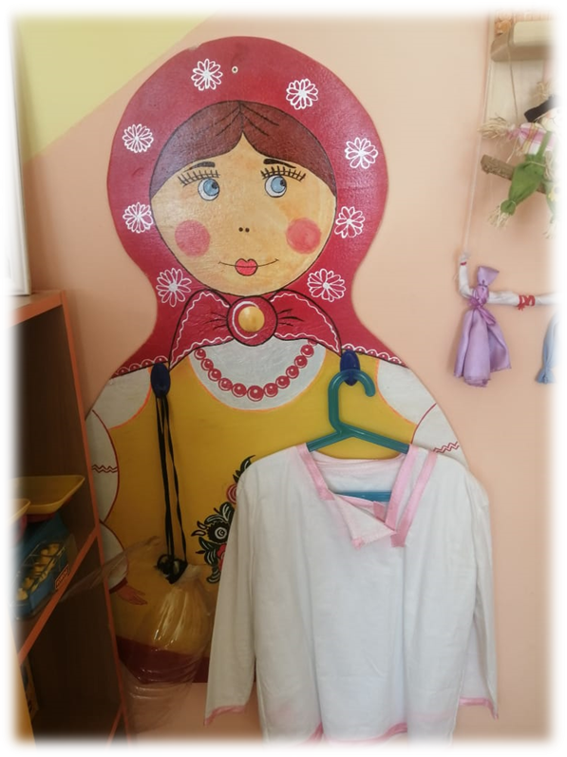
Спасибо за внимание!

